Slide 1




Relation sociale dans un dialogue de négociation coopérative
Lydia OULD OUALI (LIMSI-CNRS)
Nicolas Sabouret (LIMSI-CNRS)
Charles Rich (WPI)
Journée Robotique Interactive
Université Paris-Saclay
20 mai 2015
Notes:
Bonjour,
Merci pour votre présence et m’accorder de votre temps

Slide 2
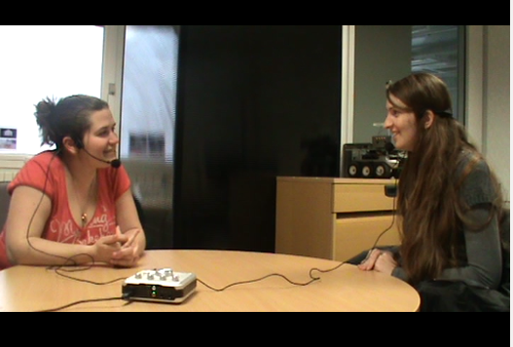

Dialogue de négociation coopérative
Modèle de dialogue
Buts communs
Préférences sur la manière de réaliser du but
Négociation coopérative
Relations interpersonnelles
Étudier l’impact de la relation interpersonnelle sur les stratégies de dialogue.

Slide 3
Plan des contributions
Modèle de dialogue
Jan
2015.
Avril
2015.
Oct
2015.
Décembre
2015.
Février
2016
Déroulement de la thèse
Collecte et analyse de deux dialogues.
2. Définition des relations sociales.
3. Identification des aspects du dialogue à étudier.
4. Identification des comportements communs / spécifiques à la RS.
5. Extraction des actes de langages.
6. Conception d’un modèle formel de négociation sur les préférences.
7. Implémentation du modèle dialogique.
Notes:
Je vais présenter les différentes étapes

Slide 4
Notre modèle de dialogue
Modèle de dialogue
Modèle mental de l’agent
AJOUTER : CHOIX UTTERANCE AVEC RELATION IP
Modèle de préférences
Réception / envoie
L’utilisateur
Actes de dialogue
D’acte de dialogue
Etat de la négociation
5 actes de dialogues
Proposer , demander …
Notes:
Dans la suite je vais présenter chaque élément de notre modèle

Slide 5
Exemple
Implémentation du modèle de dialogue
Arbre de dialogue
Dialogue Humain-Agent
Agent says "Would you to go to dinner with me ?"
> say
[1] Sure.
[2] No, thanks.
>> 1
User says "Sure."
Agent says "What kind of food would you like?"
> say
[1] Japanese
[2] Italian
[3] I don't care !
>> 3
User says "I don't care !“
IMAGE WACAI ARBRE

Slide 6
Merci pour votre attention !

